Slide 1
Проект по математике на тему:
«Геометрия вокруг нас»
Подготовила ученица 6 Б класса
МБОУ «Школа № 60/61» г. Рязань
Беззубцева Софья
Руководитель: Куприй М.В.

Slide 2
Цели и задачи проекта
Цели
Поиск сведений по возникновению раздела математики «Геометрия».
Предмет изучения «Геометрии».
Применение в жизни геометрических фигур.
Задачи
Собрать информацию об истории появления науки «Геометрия»
Охарактеризовать основные элементы изучения.
Показать различные формы применения геометрических фигур в природе, архитектуре родного края.
Сделать вывод.

Slide 3
План
Введение
Основная часть
В История возникновения раздела математики «Геометрия».
Что изучает «Геометрия».
Применение в жизни геометрических фигур.
Вывод

Slide 4

Изучая на уроках математики фигуры окружность и круг, я узнала, что математика включает в себя два раздела геометрию и алгебру. Мне стало интересно, что это за наука «Геометрия», как она появилась, что изучает и где можно найти ее применение в реальной жизни.

Slide 5
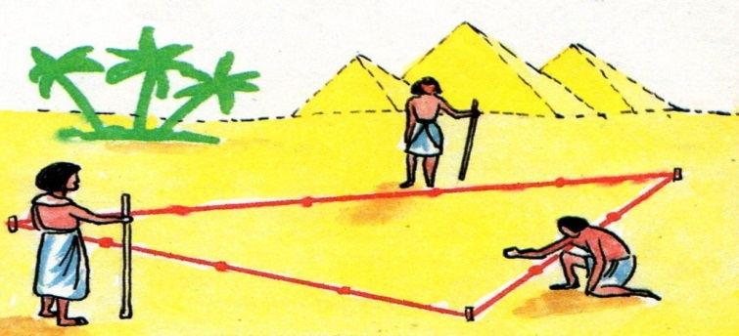
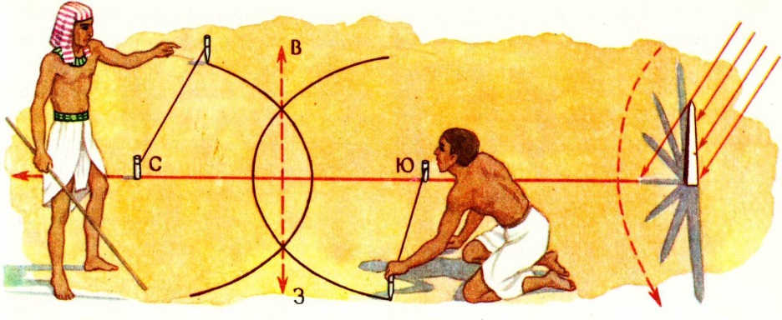
Возникновение «Геометрии»
Геометрия – одна из наиболее древних наук, возникла 4000 лет назад.
Слово «геометрия» греческого происхождения. Оно означает «землемерие»
«гео» – по-гречески земля,
«метрео» - мерить.

Slide 6
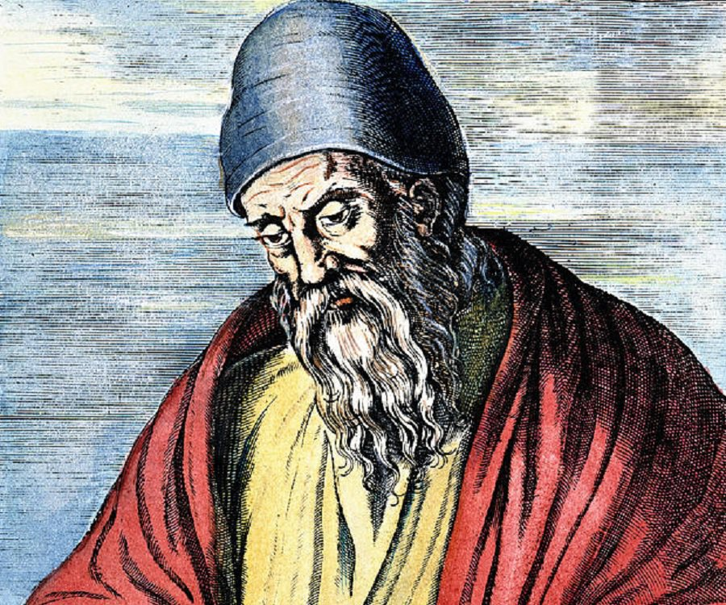
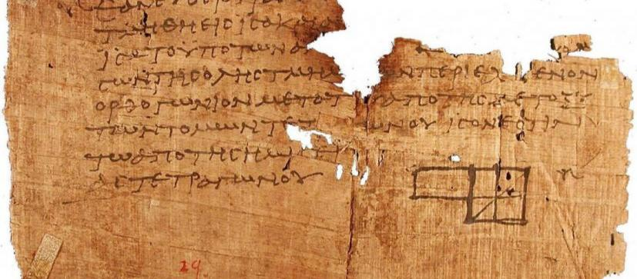
Геометрия как наука появилась в Древней Греции в IIIвеке до н.э.
Ее основы изложил древнегреческий математик Евклид в своем трактате «Начала»

Slide 7
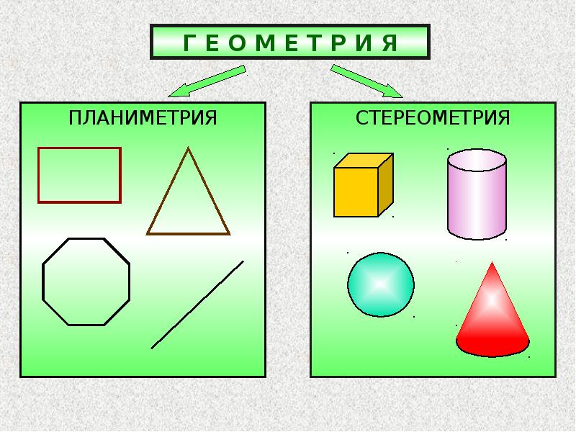
Что изучает «Геометрия»
Изучает свойства фигур
на плоскости
Изучает свойства фигур
в пространстве

Slide 8

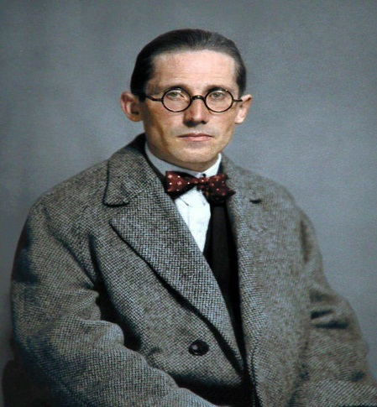
В начале ХХ века великий французский архитектор Ле Корбюзье сказал: «Я думаю, что никогда до настоящего времени мы не жили в такой геометрический период. Все вокруг – геометрия».

Slide 9
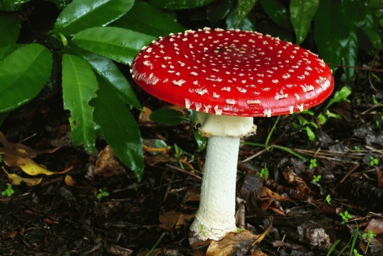
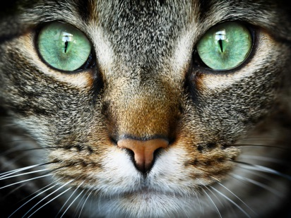
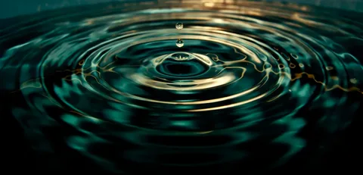
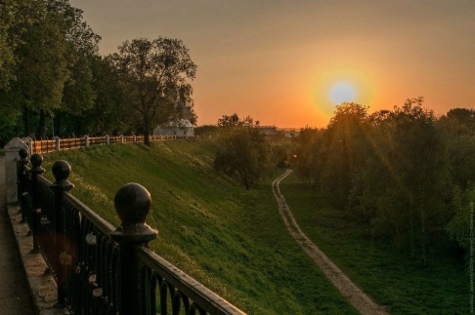
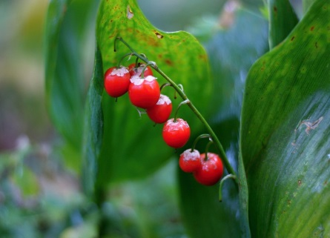
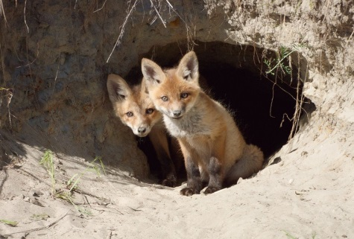
Формы в природе: шар и круг
Мухомор
Глаз животного
Капля воды
Солнце
Ландыш
Лисья нора

Slide 10
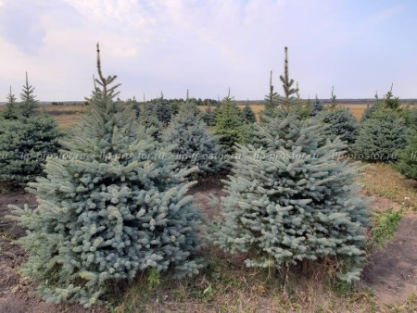
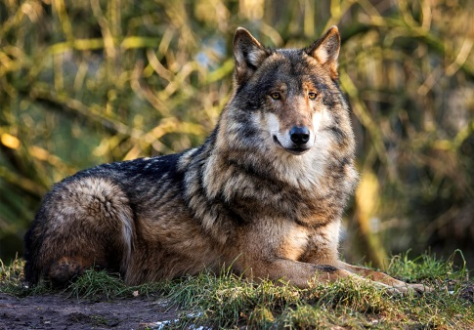
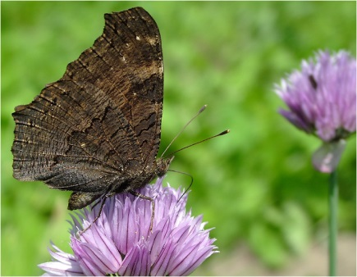
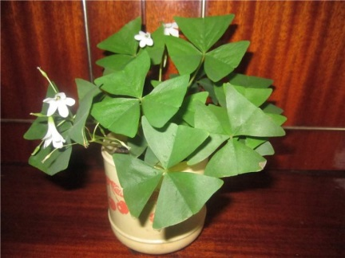
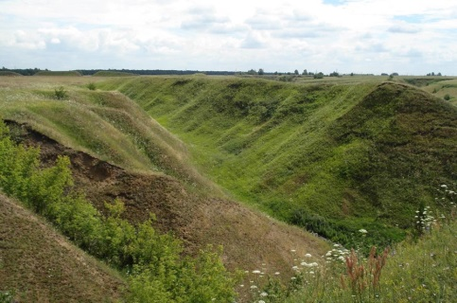
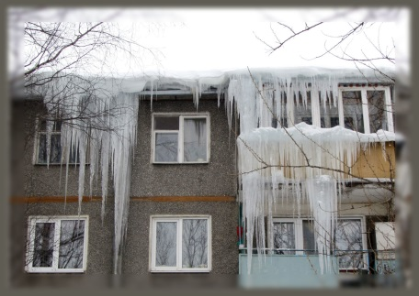
Формы в природе: пирамида и треугольник
Ели
Уши животного
Клыло бабочки
Листья растений
Овраги Рязанщины
Сосульки

Slide 11
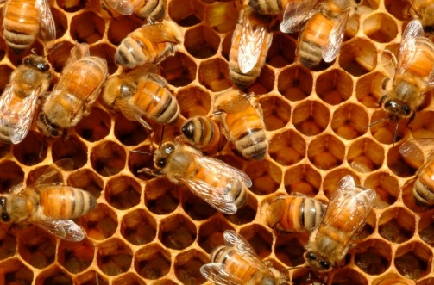
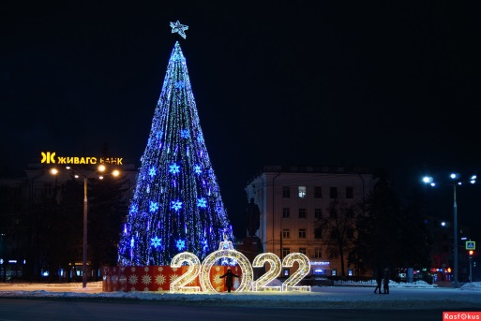
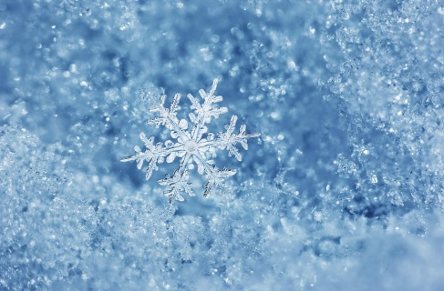
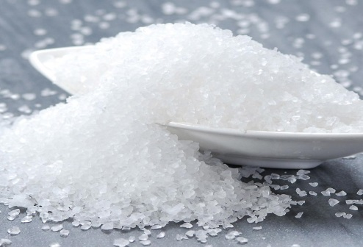
Формы в природе: многогранники и многоугольники
Пчелиные соты
Украшения на елке
Снежинки
Соль

Slide 12
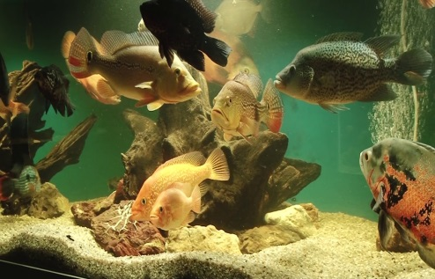
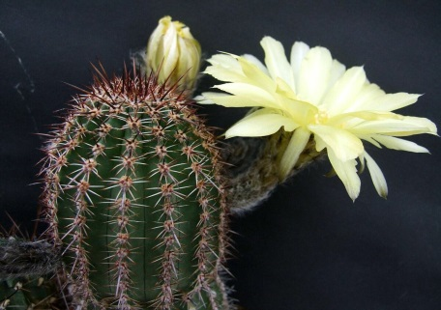
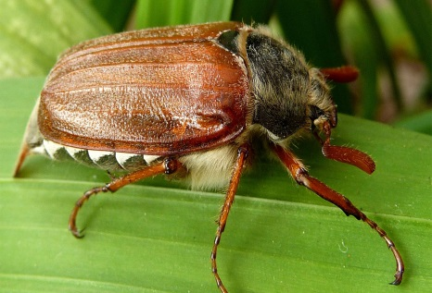
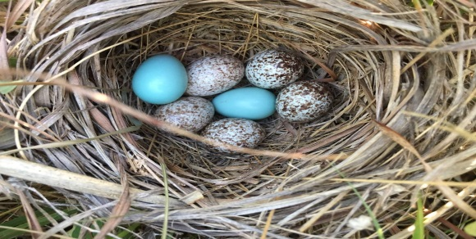
Формы в природе: эллипс и овал
Рыбы. Рязанский
акванариум
Кактус Эхинопсис
Майский жук
Яйцо кукушки

Slide 13
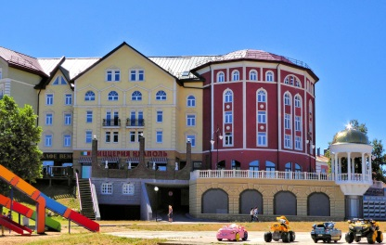
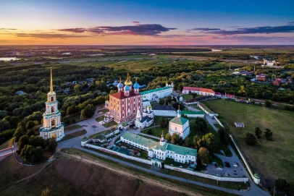
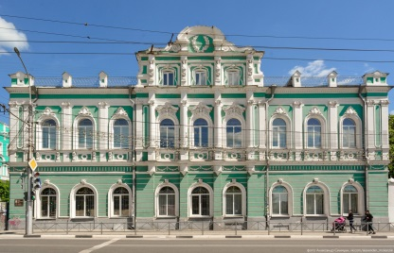
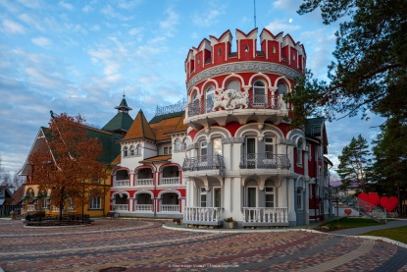
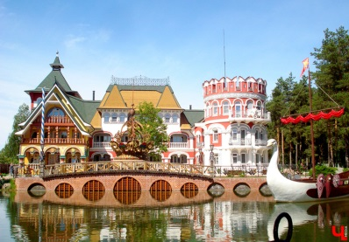
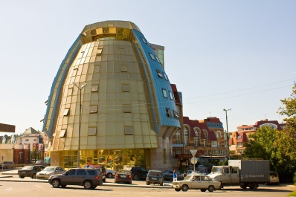
Человек тоже создает геометрические формы. Посмотрите на красоту симметрии

Slide 14
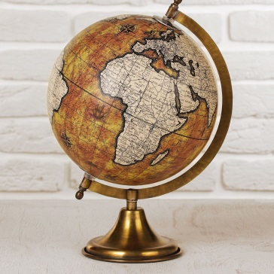
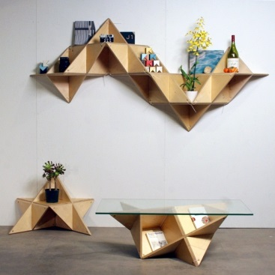
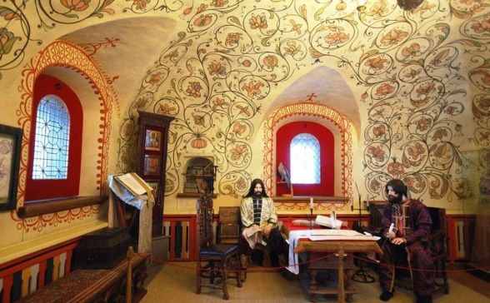
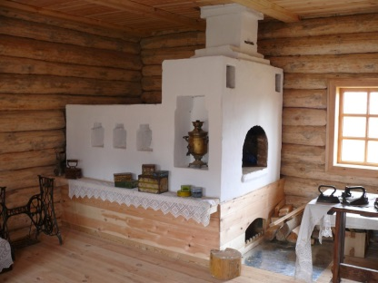
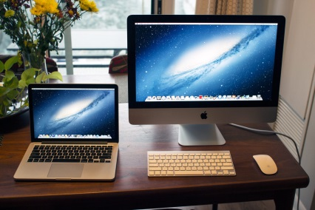
Геометрия в быту:
Глобус
Полки
Мебель
Печь
Компьютер

Slide 15
Таким образом, Геометрия – это не только наука, накопленный годами опят людей.
Геометрия – это целый мир вокруг нас.

Slide 16
